Slide 1



Aula 10
Desenho e Animação
27 de maio de 2022

Slide 2
Índice
Recapitulando a última aula
Componentes
Continuação
Começando na animação 2D
Processo de transformação em pixel art
Eixos
Seção de Desenho e Animação
Bola
Pintura
SpriteImagem
Algoritmo do jogo
Agora, vamos exercitar
Implementar descanso (idle longo)
Resultado esperado
Exercícios para Reforço
Notes:
Pedir para abrirem o MIT App Inventor em outra aba do navegador e baixarem o aplicativo da aula.

Slide 3
Recapitulando a última aula
Relembrando o componente

Slide 4
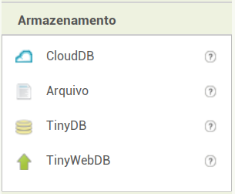
Componente
Componente visto e exercitado na última aula
Armazenamento:
TinyDB.
Alguma dúvida?

Slide 5
Continuação
Apresentação dos componentes de animação e desenho

Slide 6

O que é animação?
Uma rápida contextualização
Notes:
INTERAGIR - Perguntar se alguém tem alguma sugestão do que é a essência da animação, se consegue dar algum exemplo.
A essência da animação está no movimento. Embora a palavra remete a uma invenção recente, o desejo do ser humano em representar a movimentação está presente desde os primórdios da história da arte.

Slide 7
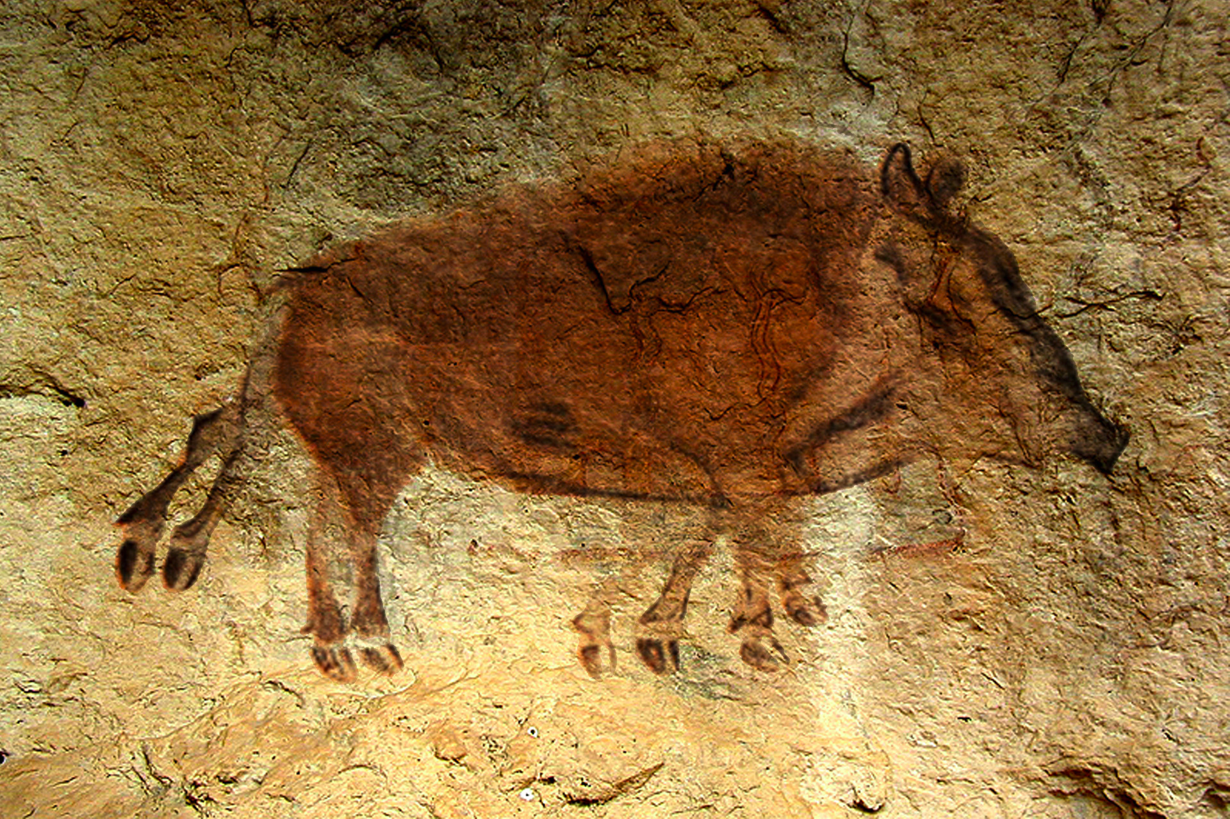
Pintura rupestre de Javali com “oito patas”, representando a ação de correr. Caverna de Altamira, na Espanha.
Notes:
rudimentar

Slide 8
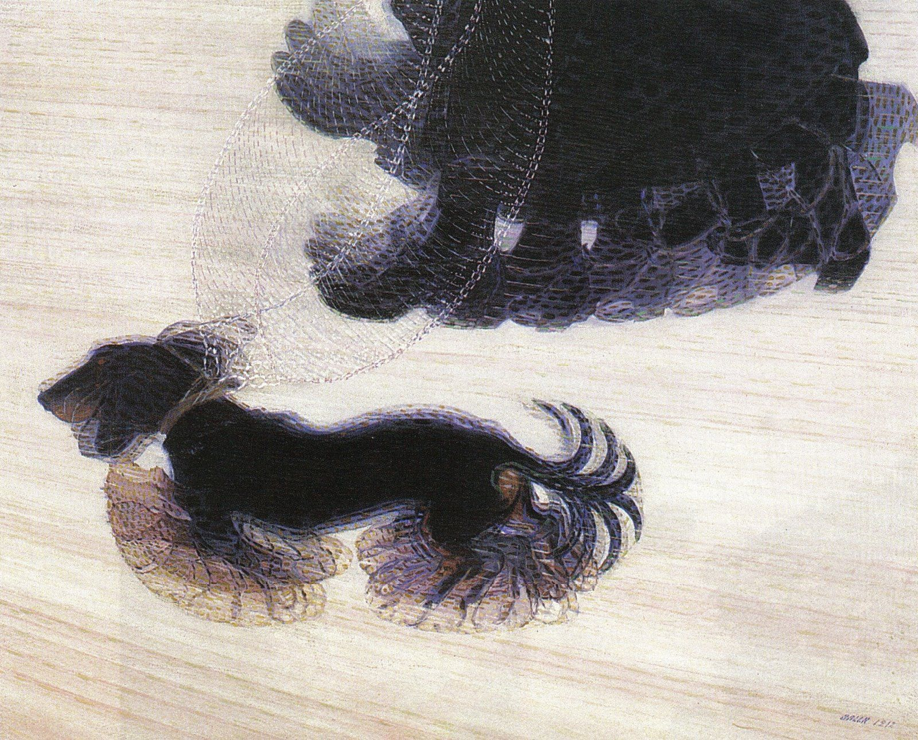
Dynamism of a Dog on a Leash, 1912. Giacomo Balla. Óleo sobre tela. Collection Albright-Knox Art Gallery (Buffalo, Estados Unidos).
Notes:
INTERAGIR - Na pintura, os pés, o cachorro e a coleira parecem estar estáticas? Parecem estar se movimentando rápido ou devagar?
Apesar de ser um movimento artístico recente caracterizado pela expressão do movimento, o futurismo é fortemente ligado ao período da Revolução Industrial e conversava bastante com o fascismo.

Slide 9
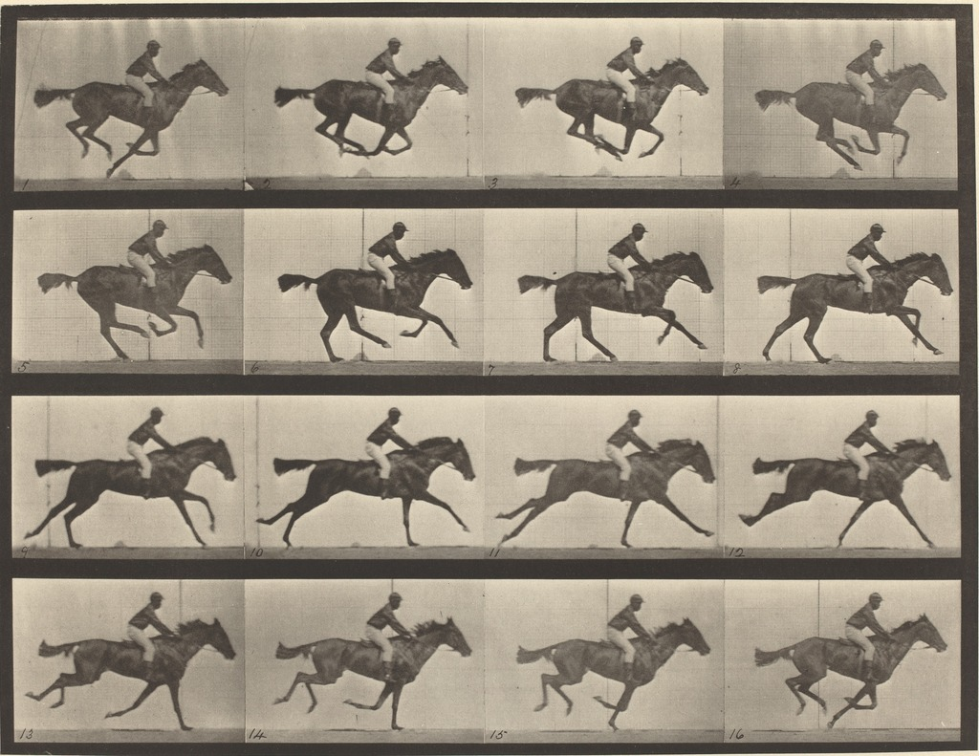
Cavalo em movimento por Eadweard Muybridge.
Notes:
Lembram que eu comentei sobre a essência da animação ser o movimento? Muybridge foi o fotógrafo pioneiro no estudo do motion, ou movimento.

Slide 10






Começando na animação 2D
Alguns princípios
loop {
SOBRE
Uma animação 2D é feita de diversas imagens estáticas, da mesma forma que uma câmera registra um vídeo, por exemplo.
Essa série de imagens é conhecida como quadro de vídeo, frames de vídeo ou frames por segundo.
t = 0.1
t = 0.2
t = 0.3
t = 0.4
t = 0.5
t = 0.6
}
Notes:
Embora tenhamos a impressão de que a animação seja uma invenção recente, o desejo de representar a animação está presente ao longo da história da arte

Slide 11
Começando na animação 2D
Alguns princípios
Dessa forma, as imagens são colocadas em quadros, formando uma sequência que é apresentada em um determinado tempo.
loop {
SOBRE
t = 0.1
t = 0.2
t = 0.3
quadro1
quadro2
quadro3
quadro4
t = 0.4
t = 0.5
t = 0.6
sequência
}
tempo
Notes:
Bloco de papel de desenho animação

Slide 12
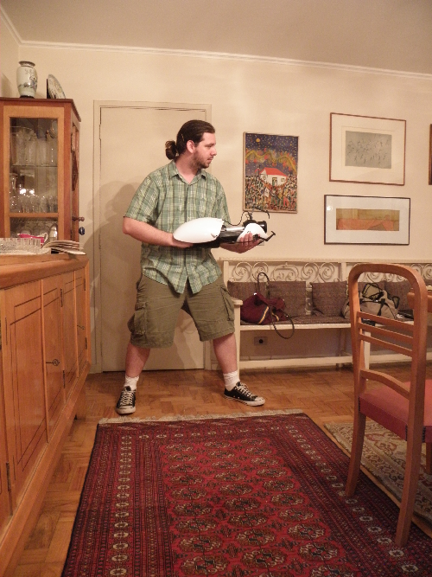
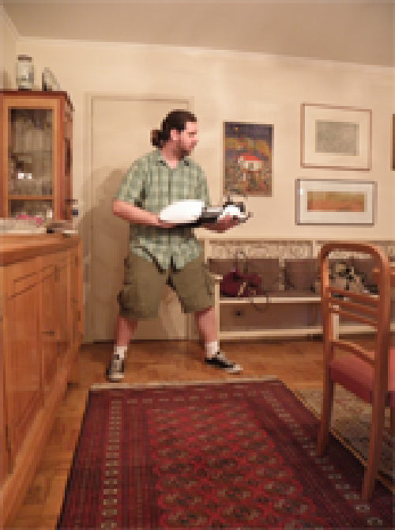
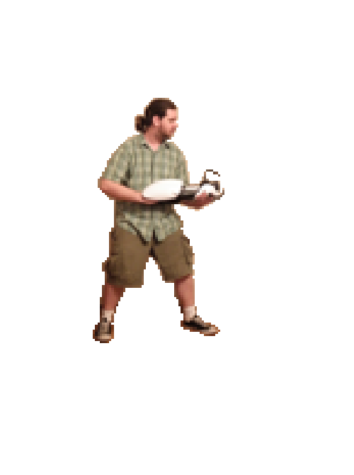
Processo de transformação em pixel art

Slide 13
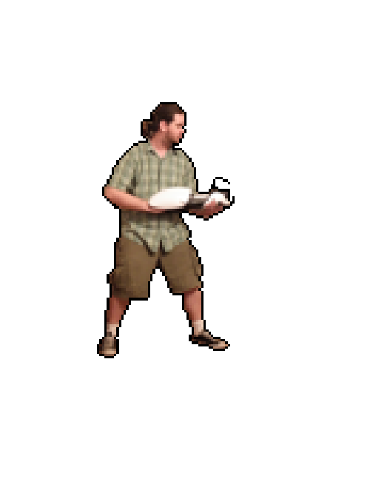
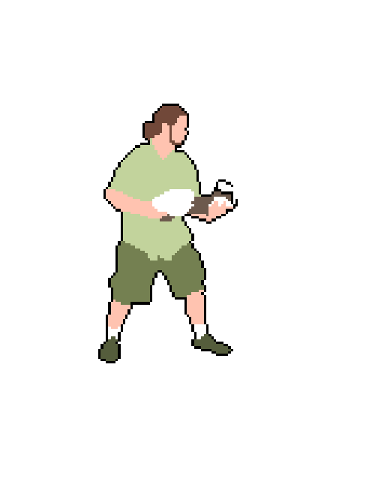
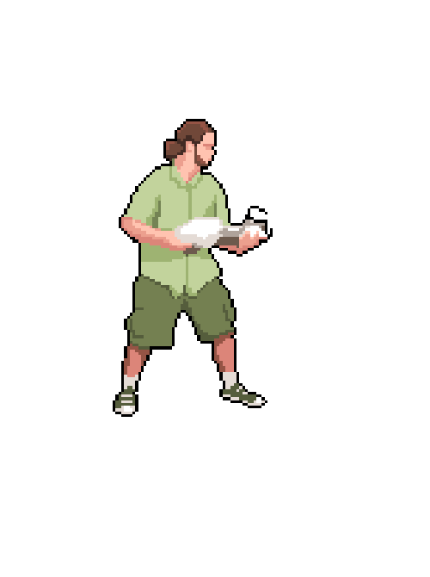
Processo de transformação em pixel art

Slide 14
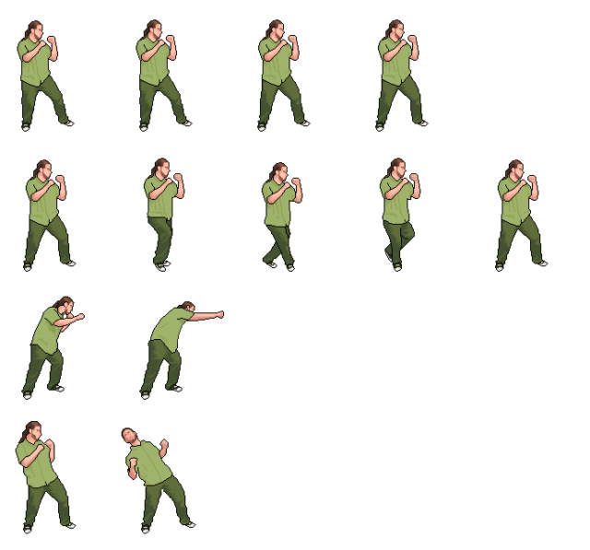
Processo de transformação em pixel art

Slide 15
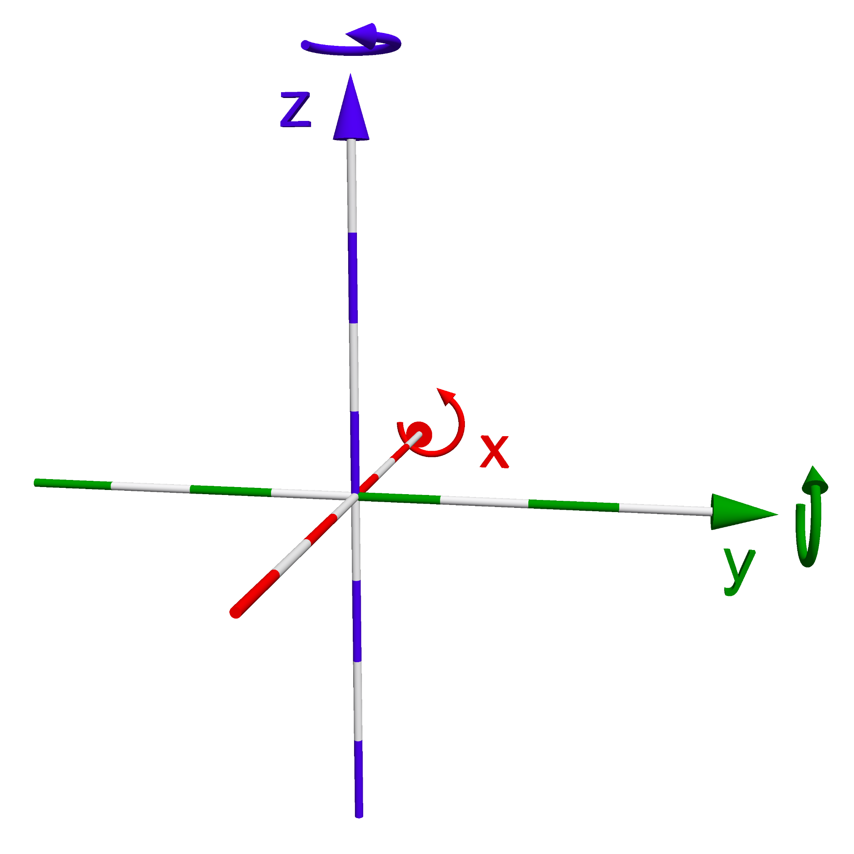
Eixos
Sua presença dentro da animação
Para animações 3D, temos três eixos:
x
y
z
Para animações 2D (que utilizaremos no nosso programa), temos dois eixos normalmente:
x
y
Notes:
René Descartes
geogebra

Slide 16
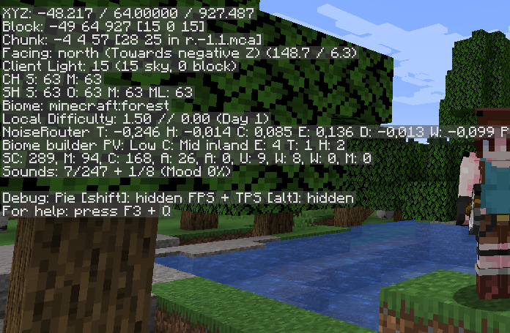
Eixos
Sua presença dentro da animação
Notes:
René Descartes
geogebra

Slide 17
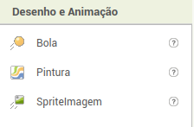
Seção de Desenho e Animação
Componentes
Nessa seção da paleta estão os componentes ligados ao desenho e animação.
A partir deles é possível criar aplicativos mais interativos e amigáveis ao usuário, no entanto, a complexidade dos blocos costuma aumentar.
Componentes:
Bola;
Pintura;
SpriteImagem.

Slide 18
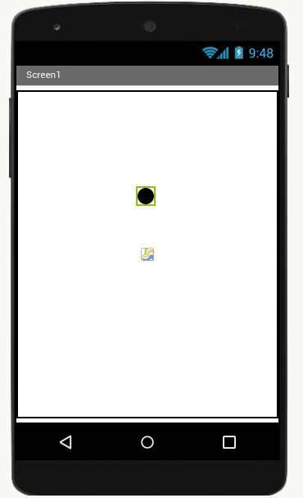
Bola
Definição
DEFINIÇÃO: um "sprite" redondo que pode ser colocado em uma Pintura.
A diferença entre uma Bola e um SpriteImagem é que o último pode obter sua aparência a partir de um arquivo de imagem, enquanto a aparência da Bola pode ser alterada apenas variando suas propriedades CorDePintura e Raio.
A documentação pode ser acessada no site, através do Ball.
Notes:
… memória volátil, o que permite que seu aplicativo carregue informações salvas em execuções anteriores.

Slide 19
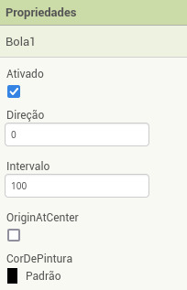
Bola
Propriedade
Podemos editar a propriedade da Bola:
Propriedades da forma (cor da pintura, raio etc.);
Coordenadas (eixo X, Y e Z);
Visibilidade;
…

Slide 20
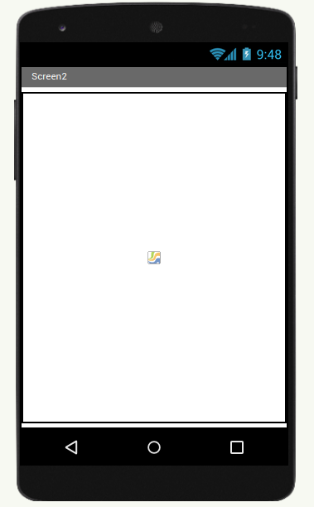
Pintura
Definição
DEFINIÇÃO: um painel retangular sensível ao toque onde se pode desenhar e animar sprites.
A documentação pode ser acessada no site, através do Canvas.
Notes:
… memória volátil, o que permite que seu aplicativo carregue informações salvas em execuções anteriores.

Slide 21
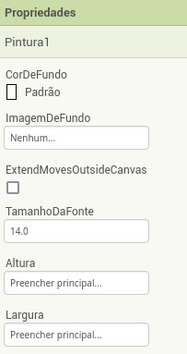
Pintura
Propriedade
Podemos editar as propriedades da Pintura:
Propriedades da forma (cor de fundo, largura, altura, origem etc.);
Propriedades da fonte (tamanho da fonte, alinhamento etc.);
Visibilidade;
…

Slide 22
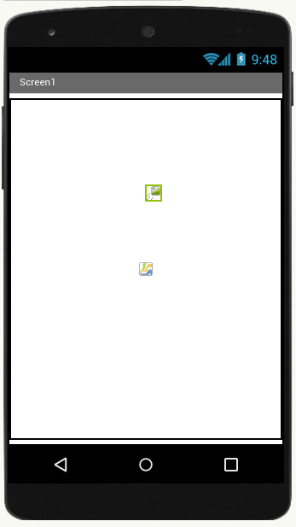
SpriteImagem
Definição
DEFINIÇÃO: um "sprite" que pode ser colocado em uma Pintura, onde ele pode reagir a toques e arrastes, interagir com outros sprites (Bolas e outros SpriteImagens), e com a borda da tela, e mover-se de acordo com suas propriedade.
A documentação pode ser acessada no site, através do ImageSprite.
Notes:
… memória volátil, o que permite que seu aplicativo carregue informações salvas em execuções anteriores.

Slide 23
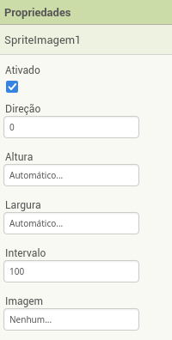
SpriteImagem
Propriedade
Podemos editar as propriedades do SpriteImagem:
Propriedades da forma (largura, altura, origem etc.);
Propriedades de animação (direção, intervalo, velocidade etc.);
Coordenadas (eixo X, Y e Z);
…

Slide 24
Alguma dúvida?

Slide 25

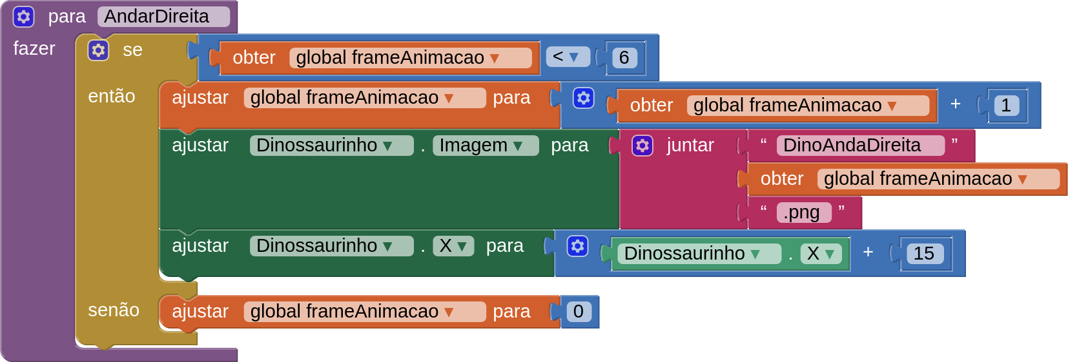
Algoritmo do jogo

Slide 26
Agora, vamos exercitar
Implementando nossa própria animação
Notes:
Criar novo projeto

Slide 27





Implementar descanso (idle longo)
Configurando a interface gráfica
Hoje, implementaremos no programa a animação ocioso (idle). Para realizá-la, seguiremos os seguintes passos:
ENVIAR IMAGENS

Slide 28
Implementar descanso (idle longo)
Configurando a interface gráfica
Hoje, implementaremos no programa a animação ocioso (idle). Para realizá-la, seguiremos os seguintes passos:
ENVIAR IMAGENS
Fazer upload no MIT App Inventor

Slide 29
Implementar descanso (idle longo)
Configurando a interface gráfica
Hoje, implementaremos no programa a animação ocioso (idle). Para realizá-la, seguiremos os seguintes passos:
ENVIAR IMAGENS
Fazer upload no MIT App Inventor
2. CRIAR COMPONENTES

Slide 30
Implementar descanso (idle longo)
Configurando a interface gráfica
Hoje, implementaremos no programa a animação ocioso (idle). Para realizá-la, seguiremos os seguintes passos:
ENVIAR IMAGENS
Fazer upload no MIT App Inventor
2. CRIAR COMPONENTES
Criar uma pintura

Slide 31
Implementar descanso (idle longo)
Configurando a interface gráfica
Hoje, implementaremos no programa a animação ocioso (idle). Para realizá-la, seguiremos os seguintes passos:
ENVIAR IMAGENS
Fazer upload no MIT App Inventor
2. CRIAR COMPONENTES
Criar uma pintura
Criar um sprite

Slide 32
Implementar descanso (idle longo)
Configurando a interface gráfica
Hoje, implementaremos no programa a animação ocioso (idle). Para realizá-la, seguiremos os seguintes passos:
ENVIAR IMAGENS
Fazer upload no MIT App Inventor
2. CRIAR COMPONENTES
Criar uma pintura
Criar um sprite
Criar um temporizador

Slide 33
Implementar descanso (idle longo)
Configurando a interface gráfica
Hoje, implementaremos no programa a animação ocioso (idle). Para realizá-la, seguiremos os seguintes passos:
ENVIAR IMAGENS
Fazer upload no MIT App Inventor
2. CRIAR COMPONENTES
Criar uma pintura
Criar um sprite
Criar um temporizador
3. CONFIGURAR COMPONENTES

Slide 34
RESULTADO ESPERADO

Slide 35
Exercícios para Reforço
Existem alguns exercícios que o próprio MIT App Inventor propõe. Alguns deles estão dentro da seção de animação e desenho. Para exercitar outros componentes ou aplicativos, vocês podem acessar o site (em inglês). Sugestões:
PaintPot (Part 1) - Mini Golf: Fling, TouchUp, TouchDown Gestures for App Inventor 2

Slide 36

Alguma dúvida?
Email para contato com os professores
Filipe Cattoni Elias
filipecattoni@gmail.com
Geórgia Betina Haritsch
georgia_betina@hotmail.com
Kalyl Henings
kalyl.henings@projetoresgate.org.br

Slide 37
Referências e Indicações
Referências:
Dino Characters | Sprites by Arks (itch.io)
Personagem | TFGame (wordpress.com)
Animating Sprites in App Inventor Part 01 (youtube.com)
LUCENA JÚNIOR, Alberto. Arte da animação: técnica e estética através da história. 2. ed. São Paulo: Senac; 2005. 456 p. ISBN 8573592192
Indicações:
Pixel Art Animation. Reinvented - Astortion Devlog (youtube.com)
Mesa de Debate 5: Animação e movimento criativo (youtube.com)
Os 12 Princípios da Animação (designculture.com)
Piskel (piskelapp.com)
Pixelorama (orama-interactive.itch.io)
Coordenadas (X, Y) - interativo (geogebra.org)
Coordenadas (X, Y e Z) - interativo (geogebra.org)

Slide 38
Aula 10
Muito obrigada!
27 de maio de 2022

